Slide 1
«Стратегия развития предприятия в сфере производства и продвижения продукции стендового моделизма»

Slide 2
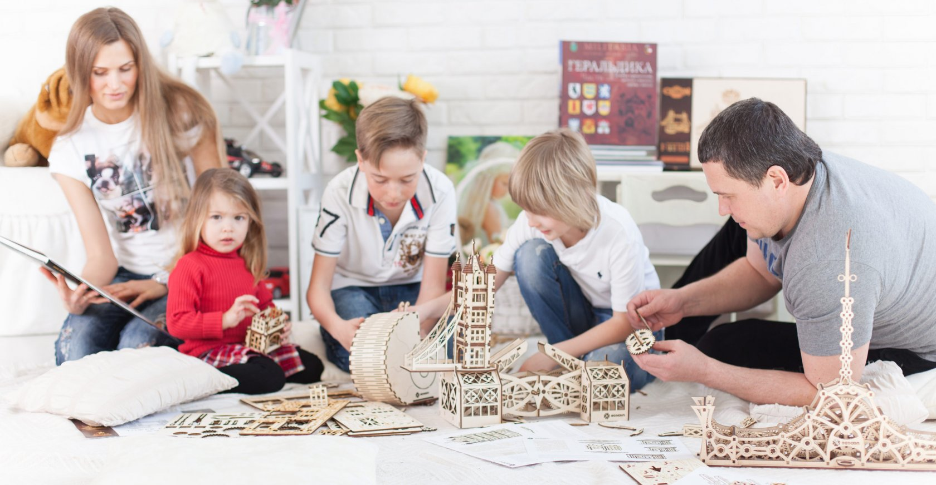
АКТУАЛЬНОСТЬ ВЫБРАННОЙ ТЕМАТИКИ

Slide 3

ПРЕДЛОЖЕНИЕ НА РЫНКЕ: НАЛИЧИЕ И КАЧЕСТВЕННЫЙ АНАЛИЗ

Slide 4
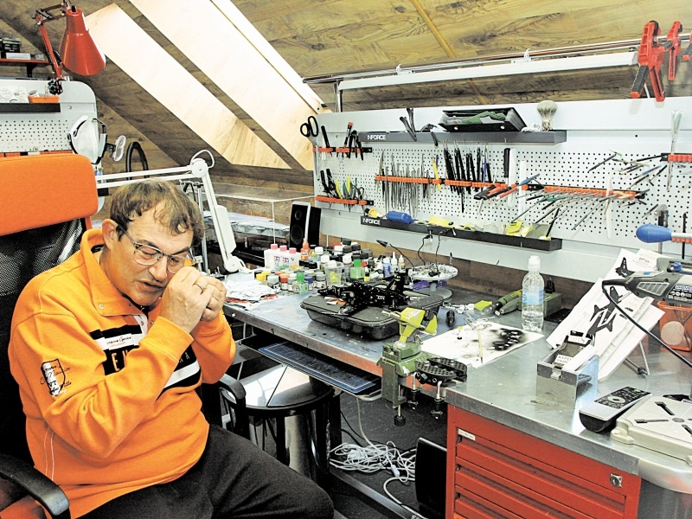
АНАЛИЗ ПОТРЕБИТЕЛЯ И ВНЕШНЕЙ СРЕДЫ.

Slide 5
СВОТ АНАЛИЗ
S – мы знаем рынок. Оценили конкурентов, выявили сегмент. Использование программ господдержки, выбор качественного поставщика.
W- Отсутствие известности, обучение персонала, создание новой команды, отсутствие проверенного поставщика и дистрибьютера, начального капитала, не систематизированы методы плагиата. Отсутствуют маркетинговый, финансовый, бизнес –планы.

Slide 6
СВОТ продолжение
О- Тенденции рынка по сегменту растут, можем снизить налоговые издержки, использовать международные связи партнеров, ежегодная выставка в Германии, пандемия благоприятно влияет на спрос в хобби
Т – Китайская конкуренция, не отработаны связи с дистрибьюторами (пандемия), экологические нормы, зависимость от поставщиков, вирус блокирует работу всего

Slide 7
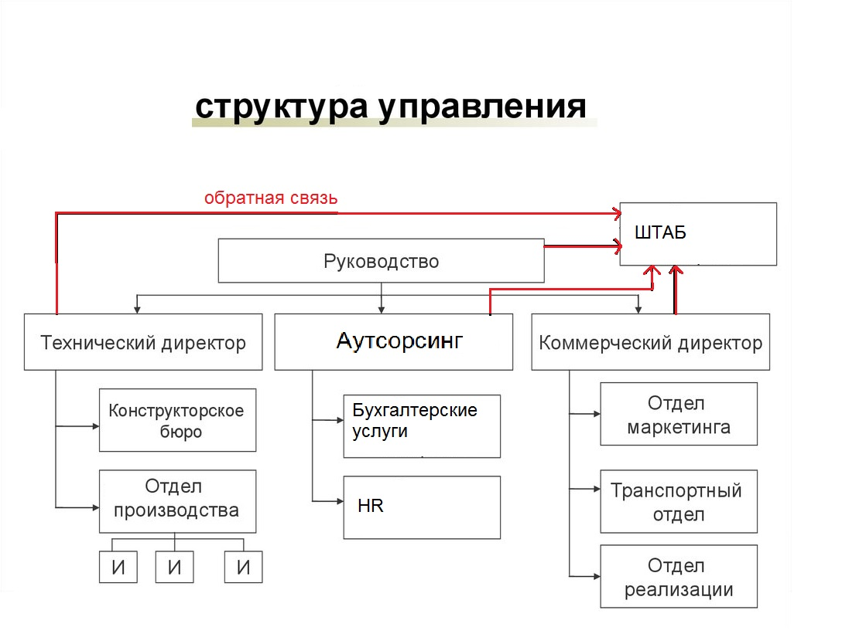
Организация управления

Slide 8
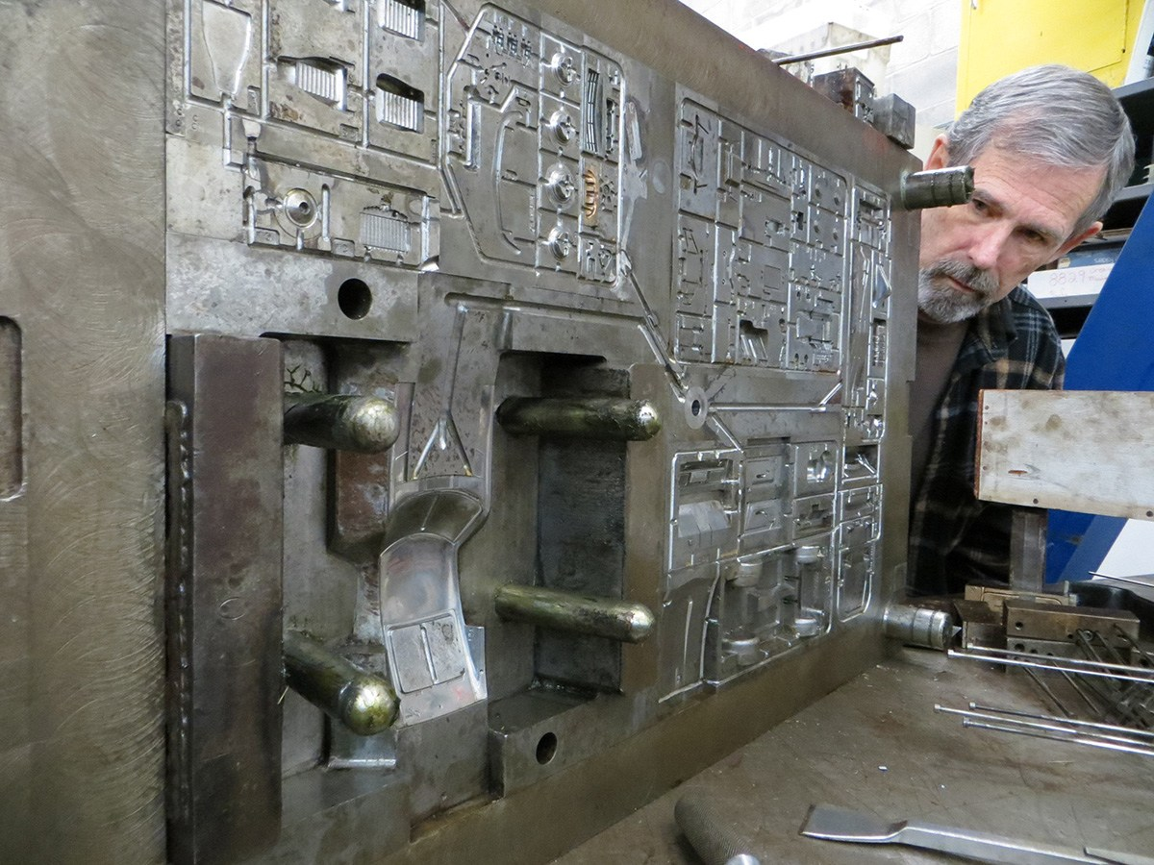
Заключение

